Slide 1


第 6 章

Slide 2



第6章 基本输入输出接口
教学重点
I/O接口电路的典型结构
无条件传送方式
查询传送方式
中断工作过程
DMA传输方式

Slide 3
第6章：6.1 I/O接口概述（*）
为什么需要I/O接口（电路）？
微机的外部设备多种多样
工作原理、驱动方式、信息格式、以及工作速度方面彼此差别很大
它们不能与CPU直接相连
必须经过中间电路再与系统相连
这部分电路被称为I/O接口电路
多种外设

Slide 4
第6章：6.1 I/O接口概述（续1）
什么是I/O接口（电路）？
I/O接口是位于系统与外设间、用来协助完成数据传送和控制任务的逻辑电路
PC机系统板的可编程接口芯片、I/O总线槽的电路板（适配器）都是接口电路
CPU
接口
电路
I/O
设备

Slide 5
第6章：6.1 I/O接口概述（续2）
什么是微机接口技术？
处理微机系统与外设间联系的技术
注意其软硬结合的特点
根据应用系统的需要，使用和构造相应的接口电路，编制配套的接口程序，支持和连接有关的设备

Slide 6
第6章：6.1.1 I/O接口的主要功能
⑴ 对输入输出数据进行缓冲和锁存
  输出接口有锁存环节；输入接口有缓冲环节
  实际的电路常见：
  输出锁存缓冲环节、输入锁存缓冲环节
⑵ 对信号的形式和数据的格式进行变换
  微机直接处理：数字量、开关量、脉冲量
⑶ 对I/O端口进行寻址
⑷ 与CPU和I/O设备进行联络

Slide 7
第6章：6.1.2 I/O接口的典型结构
I/O接口电路
CPU
数据总线DB
数据
外设
数据寄存器
1. 接口电路的内部结构
2. 接口电路的外部特性
3. 接口电路芯片的分类
4. 接口电路的可编程性
地址总线AB
状态
状态寄存器
控制总线CB
控制
控制寄存器

Slide 8
Cpu和I/O设备之间的信号（*）
数据信息
数字量
模拟量
开关量
状态信息
控制信息
可以广义的看成一种数据信息，但它们送入接口时应进入接口中不用的寄存器。

Slide 9
第6章：1. 接口电路的内部结构
CPU与外设主要有数据、状态和控制信息需要相互交换，于是从应用角度看内部：
⑴ 数据寄存器
  输入数据寄存器：保存外设给CPU的数据
  输出数据寄存器：保存CPU给外设的数据
⑵ 状态寄存器
  保存外设或接口电路的状态
⑶ 控制寄存器
  保存CPU给外设或接口电路的命令

Slide 10
第6章：2. 接口电路的外部特性
主要体现在引脚上，分成两侧信号
面向CPU一侧的信号：
  用于与CPU连接
  主要是数据、地址和控制信号
面向外设一侧的信号：
  用于与外设连接
  提供的信号五花八门
  功能定义、时序及有效电平等差异较大

Slide 11
第6章：3. 接口电路芯片的分类
接口电路核心部分往往是一块或数块大规模集成电路芯片（接口芯片）：
通用接口芯片
  支持通用的数据输入输出和控制的接口芯片
面向外设的专用接口芯片
  针对某种外设设计、与该种外设接口
面向微机系统的专用接口芯片
  与CPU和系统配套使用，以增强其总体功能

Slide 12
第6章：4. 接口电路的可编程性
许多接口电路具有多种功能和工作方式，可以通过编程的方法选定其中一种
接口需进行物理连接，还需编写接口软件
接口软件有两类：
  初始化程序段——设定芯片工作方式等
  数据交换程序段——管理、控制、驱动外设，负责外设和系统间信息交换

Slide 13
第6章：5. 接口的功能（*）
数据缓冲
接收和执行cpu命令
信号电平转换
数据格式变换
设备选择
中断管理
可编程
各种接口具备以上的一个或多个功能。

Slide 14
第6章：6.1.3 I/O端口的编址
接口电路占用的I/O端口有两类编排形式
I/O端口单独编址
  I/O地址空间独立于存储地址空间
  如8086/8088
I/O端口与存储器统一编址
  它们共享一个地址空间
  如M6800

Slide 15

第6章：⑴ I/O端口单独编址
优点（*）：
  I/O端口的地址空间独立
  控制和地址译码电路相对简单
  专门的I/O指令使程序清晰易读
缺点：
  I/O指令没有存储器指令丰富
FFFFF
内存
空间
FFFF
I/O
空间
0
80x86采用I/O端口独立编址

Slide 16
第6章：⑵ I/O端口与存储器统一编址
优点（*）：
  不需要专门的I/O指令
  I/O数据存取与存储器数据存取一样灵活
缺点：
  I/O端口要占去部分存储器地址空间
  程序不易阅读（不易分清访存和访问外设）
FFFFF
内存
部分
存储器空间
I/O
部分
00000

Slide 17
第6章：6.1.4 8088/8086的输入输出指令
输入指令（IN：将外设数据传送给CPU内的AL/AX）
  IN AL,i8 ;字节输入
  IN AL,DX ;字节输入
  IN AX,i16 ;字输入
  IN AX,DX ;字输入
输出指令（OUT：将CPU内的AL/AX数据传送给外设）
  OUT i8,AL ;字节输出
  OUT DX,AL ;字节输出
  OUT i16,AX ;字输出
  OUT DX,AX ;字输出
演示
演示

Slide 18
第6章：8088/8086的I/O端口
8088只能通过输入输出指令与外设进行数据交换；呈现给程序员的外设是端口（Port），即I/O地址
8086用于寻址外设端口的地址线为16条，端口最多为2¹⁶＝65536（64K）个，端口号为0000H ~ FFFFH
每个端口用于传送一个字节的外设数据

Slide 19
第6章：I/O寻址方式
8088/8086的端口有64K个，无需分段，设计有两种寻址方式
直接寻址：只用于寻址00H ~ FFH前256个端口，操作数i8表示端口号
间接寻址：可用于寻址全部64K个端口，DX寄存器的值就是端口号
对大于FFH的端口只能采用间接寻址方式

Slide 20
第6章：数据交换方式
如果输入输出一个字节，利用AL寄存器
如果输入输出一个字，利用AX寄存器
输入一个字，实际上是从连续两个端口输入两个字节，分别送AL（对应低地址端口）和AH（对应高地址端口）
输出一个字，实际上是将AL（对应低地址端口）和AH（对应高地址端口）两个字节的内容输出给连续两个端口

Slide 21
第6章：IN指令实例（从20H端口输入一个字）
；方法3：直接寻址，字节量输入
in al,21h
mov ah,al
in al,20h
；方法4：间接寻址，字节量输入
mov dx,21h
in al,dx
mov ah,al
dec dx
in al,dx
；方法1：直接寻址，字量输入
in ax,20h
；方法2：间接寻址，字量输入
mov dx,20h
in ax,dx

Slide 22
第6章：OUT指令实例（向300H端口输出一个字节）
；唯一的方法：间接寻址，字节量输出
mov al,bvar ；bvar是字节变量
mov dx,300h
out dx,al

Slide 23
第6章：6.1.5 I/O地址的译码
I/O地址的译码方法与存储器地址的译码方法一样，但有它的特点：
  部分译码时，通常是中间地址线不连接
  部分译码也有最低地址线不连接的情况
  每个接口电路通常只占用几个I/O地址，这时可以利用基本逻辑门电路进行地址译码
  除采用译码器、门电路进行译码外，I/O地址译码还经常采用可编程逻辑器件PLD
  为了给系统一定的选择余地，有些接口电路利用比较器、开关或跨接器等进行多组I/O地址的译码

Slide 24
第6章：IBM PC/AT主机板的I/O译码电路
ALS138译码器
A₅
A₆
A₇
A₈
A₉
A
B
C
E1
E2
E3
Y0
Y1
Y2
Y3
Y4
Y5
Y6
Y7
DMA控制器1
中断控制器1
定时计数器
并行接口电路
DMA页面寄存器
中断控制器2
DMA控制器2
协处理器
HLDA
MASTER
A₀～A₄
接口芯片内部译码

Slide 25
第6章：IBM PC/XT主机板的I/O译码电路
74LS138
A₅
A₆
A₇
A
B C
Y₀ Y₁ Y₂ Y₃ Y₄ Y₅
DMA CS（8237）
INTR CS（8259）
T/C CS（8253）
PPI CS（8255）
A₈
A₉
AEN
G2B
G2A
G1
WRTDMAPG
（写DMA页面寄存器）
WRTNMIREG
（写NMI屏蔽寄存器）
Y₆ Y₇
IOW

Slide 26
第6章：逻辑门电路进行I/O地址译码
A₉
A₈
A₇
A₆
A₅
A₂
A₄
A₃
AEN
A₁
A₀
74LS03
3E7H

Slide 27
第6章：6.1.6 数据传送方式
程序控制下的数据传送——通过CPU执行程序中的I/O指令来完成传送，又分为：无条件传送、查询传送、中断传送
直接存储器存取（DMA）——传送请求由外设向DMA控制器（DMAC）提出，后者向CPU申请总线，最后DMAC利用系统总线来完成外设和存储器间的数据传送
I/O处理机——CPU委托专门的I/O处理机来管理外设，完成传送和相应的数据处理

Slide 28
第6章：6.2 无条件传送方式及其接口
在CPU与慢速变化的设备交换数据时，可以认为它们总是处于“就绪”状态，随时可以进行数据传送，这就是无条件传送，或称立即传送、同步传送
适合于简单设备，如LED数码管、按键或按纽等
无条件传送的接口和操作均十分简单
这种传送有前提：外设必须随时就绪
流程

Slide 29
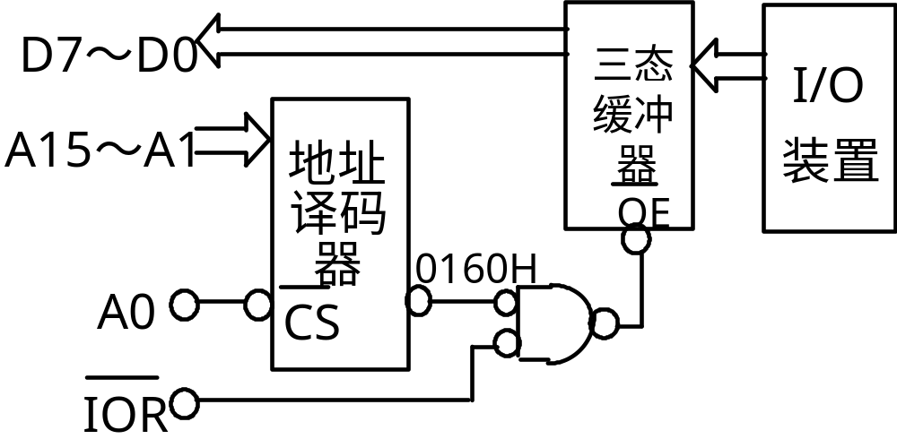
第6章：无条件传送：输入示例
MOV DX, 160H
IN AL, DX

Slide 30
第6章：无条件传送：输入实例
10K x 8
+5V
数据总线
74LS244
G₁ G₂
CS
RD
MOV DX, 160H
IN AL, DX

Slide 31
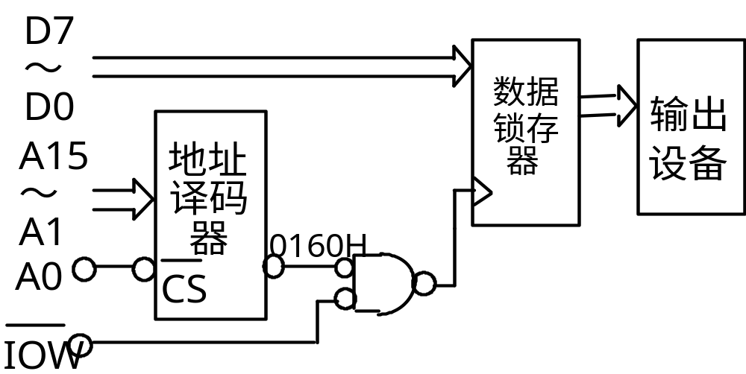
第6章：无条件传送：输出示例
MOV DX, 160H
MOV AL, [BX]
OUT DX, AL

Slide 32
第6章：无条件传送：输出实例
+5V
300 x 8
数据总线
74LS373
LE OE
CS
WR
MOV DX, 160H
MOV AL, [BX]
OUT DX, AL

Slide 33
第6章：无条件传送：输入输出接口
A₀～A₁₅
译码
next: mov dx,8000h ；DX指向数据端口
in al,dx ；从输入端口读开关状态
not al ；反相
out dx,al ；送输出端口显示
call delay ；调子程序延时
jmp next ；重复
8000H
+5V
IOR
G
K0
LS244
三态
缓冲器
K1
IOW
…
K7
CLK
LED0
+5V
LS06
反相
驱动器
LS273
8D
锁存器
D₀～D₇
…
LED7

Slide 34
第6章：6.3 查询传送方式及其接口
CPU需要先了解（查询）外设的工作状态，然后在外设可以交换信息的情况下（就绪）实现数据输入或输出
对多个外设的情况，则CPU按一定顺序依次查询（轮询）。先查询的外设将优先进行数据交换
查询传送的特点是：工作可靠，适用面宽，但传送效率低
就绪？

Slide 35
第6章：查询传送的两个环节
⑴ 查询环节
  寻址状态口
  读取状态寄存器的标志位
  若不就绪就继续查询，直至就绪
⑵ 传送环节
  寻址数据口
  是输入，通过输入指令从数据端口读入数据
  是输出，通过输出指令向数据端口输出数据
输入状态
N
就绪？
Y
数据交换
流程

Slide 36
第6章：6.3.1 查询输入接口
mov dx,8000h ；DX指向状态端口
status: in al,dx ；读状态端口
test al,01h ；测试标志位D0
jz status ；D0＝0，未就绪，继续查询
inc dx ；D0＝1，就绪，DX指向数据端口
in al,dx ；从数据端口输入数据
8位
三态
缓冲器
8D
锁存器
输入
设备
D₀～D₇
IOR
+5V
1位
三态
缓冲器
8001H
D
R
D₀
译码
Q
A₀～A₁₅
STB
8000H
IOR

Slide 37
第6章：6.3.2 查询输出接口
mov dx,8000h ；DX指向状态端口
status: in al,dx ；读取状态端口的状态数据
test al,80h ；测试标志位D7
jnz status ；D7＝1，未就绪，继续查询
inc dx ；D7＝0，就绪，DX指向数据端口
mov al,buf ；变量buf送AL
out dx,al ；将数据输出给数据端口
8D
锁存器
D₀～D₇
输出
设备
+5V
Q
D
IOW
R
1位
三态
缓冲器
8001H
ACK
D₇
译码
A₀～A₁₅
8000H
IOR

Slide 38
查询方式举例(*)例1
设从终端向缓冲区BUFFER中输入一个字符行，当遇到回车符（0DH）或字符行超过80个字符时，输入便结束，并自动加上一个换行符（0AH）。若在输入的81个字符中未见到回车符，则在终端上输出信息“BUFFER OVERFLOW”
其中，1、输入为ASCII码，最高位为校验位，采用偶校验
2、设接口的数据输入端口地址为0052H，数据输出端口地址为0056H，状态端口地址为0058H，并设若状态寄存器的第1位为1，表示输入缓冲器中已有1个字节ready，可以输入。若状态寄存器的第0位为1，则表示输出缓冲器已经腾空，cpu可以输出数据。

Slide 39
DATA_SEG SEGMENT
MESSAGE DB ‘BUFFER OVERFLOW’,0DH,0AH
DATA_SEG ENDS
COM_SEG SEGMENT
BUFFER DB 82 DUP (?)
COUNT DW ?
COM_SEG ENDS
CODE SEGMENT
ASSUME DS:DATA_SEG,ES:COM_SEG,CS:CODE

Slide 40
STAT: MOV AX,DATA_SEG
MOV DS,AX
MOV AX,COM_SEG
MOV ES,AX
MOV DI,OFFSET BUFFER
MOV COUNT,DI
MOV CX,81
CLD
NEXT_IN: IN AL,58H
TEST AL,02H

Slide 41
JZ NEXT_IN
IN AL,52H
OR AL,0
JPE NO_ERROR
JMP ERROR
NO_ERROR: AND AL,7FH
STOSB
CMP AL,0DH
LOOPNE NEXT_IN
JNE OVERFLOW
MOV AL,0AH
STOSB

Slide 42
SUB DI, COUNT
MOV COUNT,DI
……………..
OVERFLOW:MOV SI,OFFSET MESSAGE
MOV CX,17
NEXT_OUT: IN AL,58H
TEST AL,01H
JZ NEXT_OUT
LODSB
OUT 56H,AL
LOOP NEXT_OUT
……………………

Slide 43
例2（*）：
若系统中有多个利用查询方式实现I/O的设备，则常用轮流查询的方式来检测接口的状态。通过程序查询的顺序决定优先级。
例：设一系统中有3个输入设备。
TREE_IN: MOV FLAG,0
INPUT: IN AL,STAT1
TEST AL,20H
JZ DEV2
CALL PROC1
CMP FLAG,1
JNZ INPUT

Slide 44
DEV2: IN AL,STAT2
TEST AL,20H
JZ DEV3
CALL PROC2
CMP FLAG,1
JNZ INPUT
DEV3: IN AL,STAT3
TEST AL,20H
JZ NO_INPUT
CALL PROC3
NO_INPUT:CMP FLAG,1
JNZ INPUT

Slide 45
第6章：6.4 中断传送方式
主程序
中断服务程序
中断请求
对外设
进行处理
CPU在执行程序中，被内部或外部的事件所打断，转去执行一段预先安排好的中断服务程序；服务结束后，又返回原来的断点，继续执行原来的程序
断点
继续执行
返回断点
流程

Slide 46
第6章：6.4.1 中断传送与接口
中断传送是一种效率更高的程序传送方式
进行传送的中断服务程序是预先设计好的
中断请求是外设随机向CPU提出的
CPU对请求的检测是有规律的：一般是在每条指令的最后一个时钟周期采样中断请求输入引脚
本书主要论述中断在输入和输出方面的应用
中断还有着非常广泛的应用

Slide 47
第6章：中断输入接口
8D
锁存器
8位
三态
缓冲器
输入
设备
D₀～D₇
IOR
+5V
8001H
D
R
译码
A₀～A₁₅
Q
STB
INTR
中断允许触发器
INTA
中断向量号
三态缓冲器
D₀～D₇
中断请求触发器

Slide 48

第6章：6.4.2 中断工作过程
中断请求
中断响应
关中断
断点保护
中断服务是进行数据交换的实质性环节
中断识别
现场保护
中断服务
恢复现场
开中断
中断返回

Slide 49


第6章：6.4.3 中断优先权
问题1：系统有多个中断请求，
CPU如何识别中断源？
中断源的识别
解答1：向量中断
解答2：中断查询

Slide 50
第6章：中断查询接口
INTR
中断A
中断B
中断C
三态
缓冲器
锁
存
器
D₀～D₇
…
…
IOR
8001H
A₀～A₁₅
译码

Slide 51
第6章：6.4.3 中断优先权（续1）
问题2：有多个中断同时请求，
CPU如何应对？
中断优先权排队
解答1：软件查询方式（*）
解答2：链式优先权排队电路（*）
解答3：专用硬件方式（*）

Slide 52
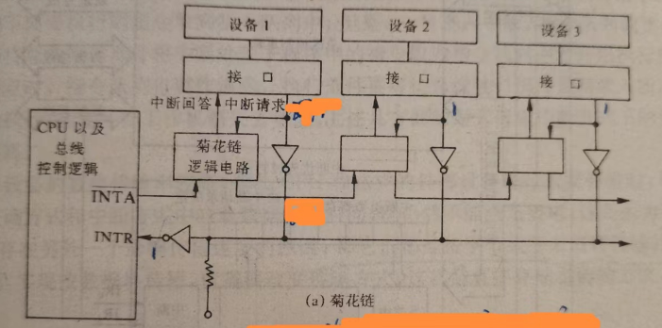

Slide 53
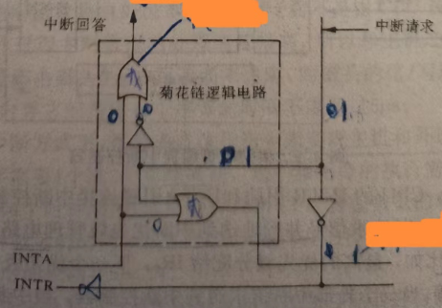

Slide 54
第6章：6.4.3 中断优先权（续2）
问题3：中断处理过程中，
又有中断提出请求，怎么办？
中断嵌套
解答1：链式优先权排队电路
解答2：专用硬件方式

Slide 55
中断方式缺点：
比程序方式省时，但仍然由CPU执行程序实现数据传送，且每传送一次均要保护断点，标志寄存器等，返回又要恢复，所以仍然很费时。
按字节或字传输，而不是数据块，所以费时
通过执行指令实现主机和外设的传输，传输用时间，而指令的执行也用时，所以费时。

Slide 56
第6章：6.5 DMA传送方式
希望克服程序控制传送的不足：
外设→CPU→存储器
外设←CPU←存储器
直接存储器存取DMA：
外设→存储器
外设←存储器
CPU释放总线，由DMA控制器管理

Slide 57
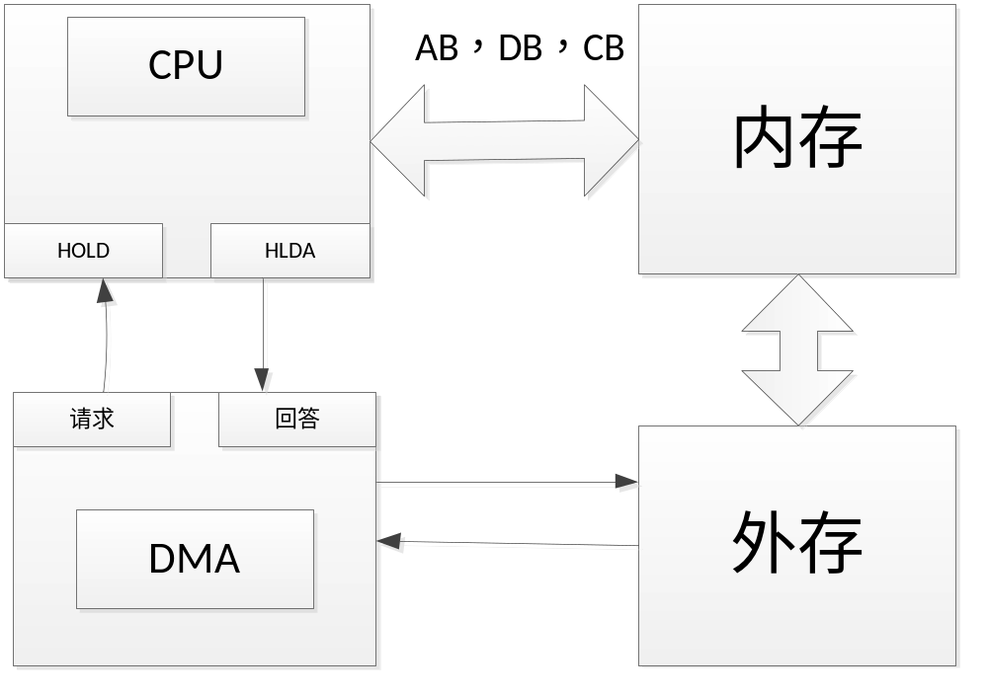

Slide 58
第6章：DMA传送的工作过程
⑴ CPU对DMA控制器进行初始化设置
⑵ 外设、DMAC和CPU三者通过应答信号建立联系：CPU将总线交给DMAC控制
⑶ DMA传送
  DMA读存储器：存储器 → 外设
  DMA写存储器：存储器 ← 外设
⑷ 自动增减地址和计数，判断传送完成否

Slide 59
第6章：DMA传送流程
HLDA
发存储器地址
传送数据
修改地址指针
传送结束？
DMA结束
流程

Slide 60
第6章：传送方式的比较
无条件传送：慢速外设需与CPU保持同步
查询传送： 简单实用，效率较低
中断传送：外设主动，可与CPU并行工作，但每次传送需要大量额外时间开销
DMA传送：DMAC控制，外设直接和存储器进行数据传送，适合大量、快速数据传送

Slide 61
第6章：教学要求
1. 了解I/O接口电路的主要功能、内部和外部特点、端口编址方法、I/O地址译码特点
2. 掌握输入输出指令
3. 掌握无条件、查询传送方式
4. 理解中断、中断源、中断工作过程、中断源识别、优先权排队和中断嵌套
5. 理解DMA传送的工作过程

Slide 62

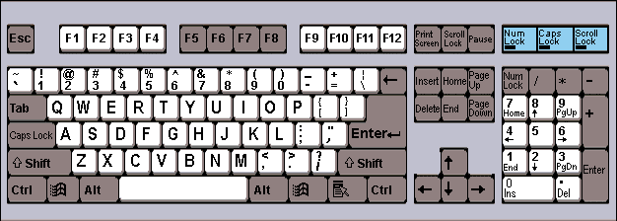

多种多样的外设
工作原理不同
  机械、电子、机电、电磁……
传送信息类型多样
  数字量、模拟量、开关量
传送速度差别极大
传送方式不尽相同
  串行、并行
编码方式不同
  二进制、BCD码、ASCII码……
返回

Slide 63
输出接口的锁存环节
D
内
部
数
据
总
线
Q
C
外
部
数
据
引
脚
D
Q
C
D
Q
C
锁存控制
返回

Slide 64
输出接口的锁存、缓冲环节
D
内
部
数
据
总
线
Q
外
部
数
据
引
脚
C
D
Q
C
D
Q
C
锁存控制
读数据
返回

Slide 65
输入接口的缓冲环节
内
部
数
据
总
线
外
部
数
据
引
脚
缓冲器
选通
返回

Slide 66
输入接口的锁存、缓冲环节
D
Q
C
外
部
数
据
引
脚
内
部
数
据
总
线
D
Q
C
缓冲器
锁存器
D
Q
C
选通
锁存控制
返回

Slide 67
端口（PORT）
一定要理解
端口泛指I/O地址，通常对应接口电路的寄存器
一个接口电路可以具有多个I/O端口（寄存器），每个端口用来保存和交换不同的信息
数据寄存器、状态寄存器和控制寄存器占有的I/O地址常依次被称为数据端口、状态端口和控制端口，用于保存数据、状态和控制信息
输入、输出端口可以是同一个I/O地址
返回

Slide 68
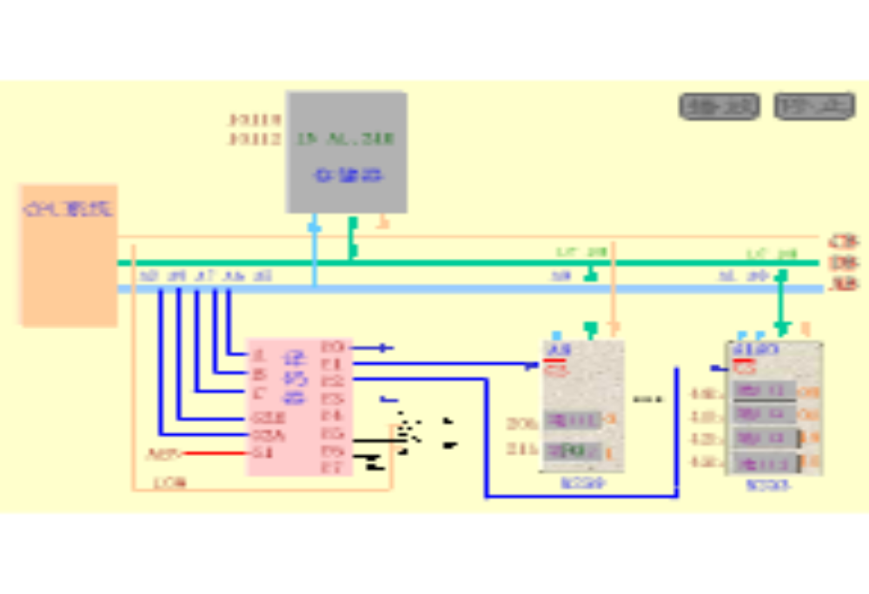
IN AL, 21H
返回

Slide 69
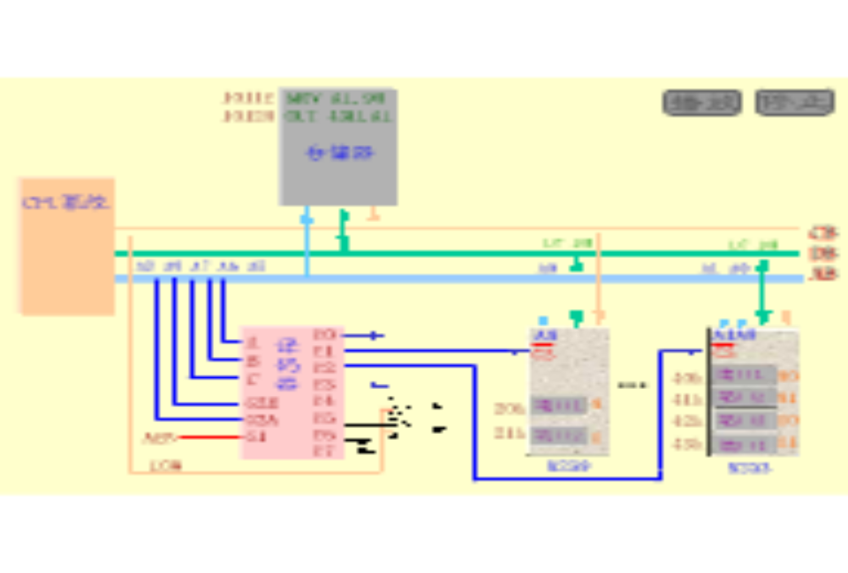
OUT 43H, AL
返回

Slide 70
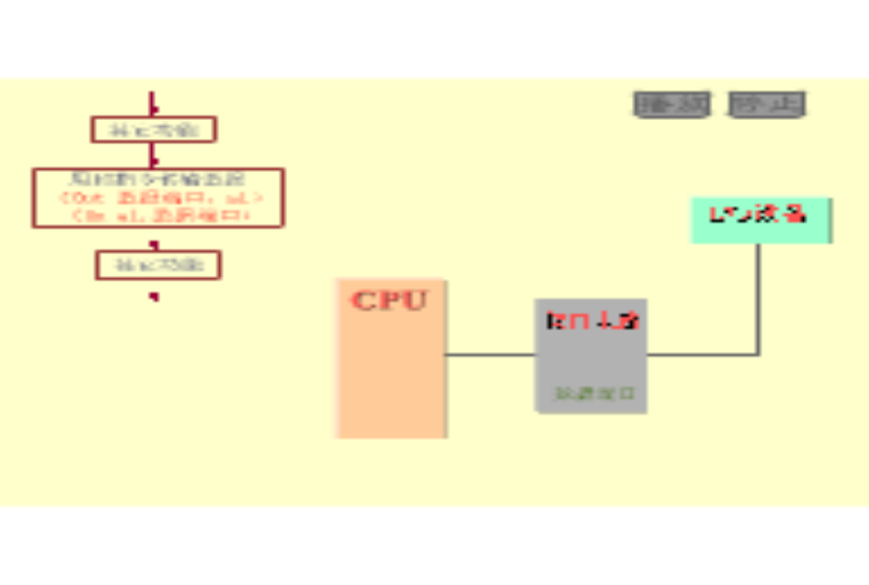
无条件传送流程
返回

Slide 71
就绪（Ready）
就绪：满，空、闲、不忙
在输入场合
  “就绪”说明输入接口已准备好送往CPU的数据，正等着CPU来读取
  该状态也可用接口中数据缓冲器已“满”来描述
在输出场合
  “就绪”说明输出接口已做好准备，等待接收CPU要输出的数据
  该状态也可用接口数据缓冲器已“空”、或者用接口（外设）“闲”或不“忙（Busy）”来描述
返回

Slide 72
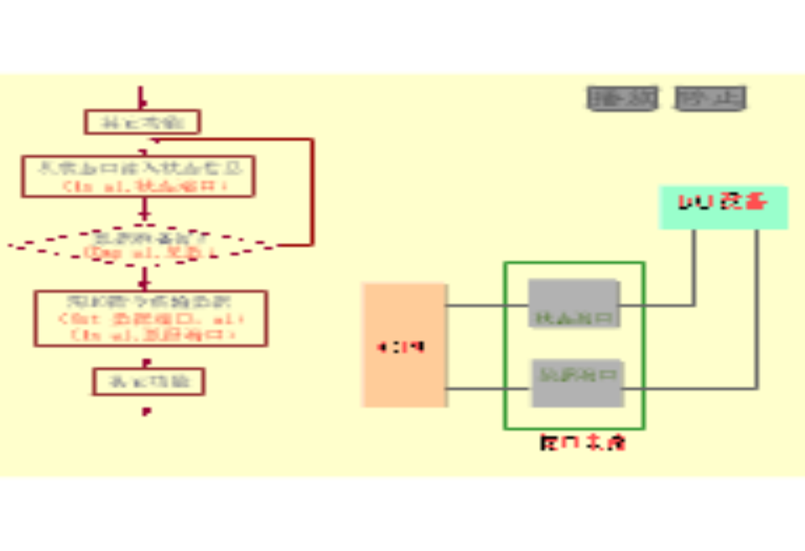
查询传送流程
返回

Slide 73
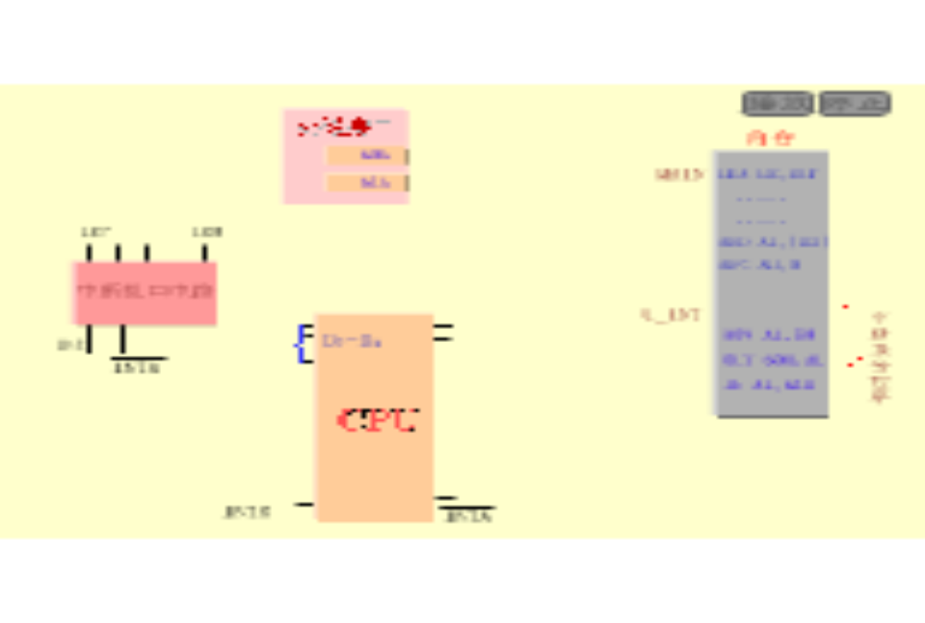
中断传送流程
返回

Slide 74
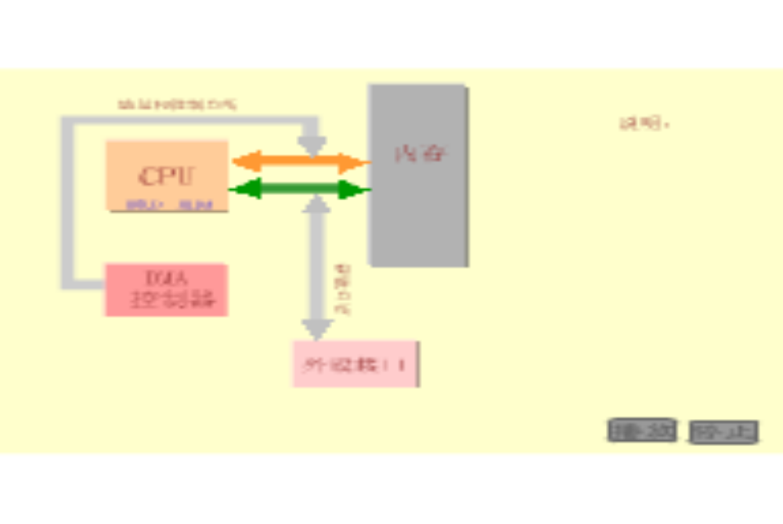
DMA传送流程
返回

Slide 75

第 6章第3节

Slide 76
第3节 DMA控制接口
教学重点
8237A的工作方式
8237A寄存器组的作用
8237A寄存器组的编程

Slide 77
6.1 DMA控制器8237A
每个8237A芯片有4个DMA通道，就是有4个DMA控制器
每个DMA通道具有不同的优先权
每个DMA通道可以分别允许和禁止
每个DMA通道有4种工作方式
一次传送的最大长度可达64KB
多个8237A芯片可以级连，扩展通道数

Slide 78

9.1.1 8237A的内部结构和引脚
内部结构和外部引脚都相对比较复杂
应用观点，内部主要由两类寄存器组成
  通道寄存器
  控制和状态寄存器
首先分类展开外部引脚

Slide 79
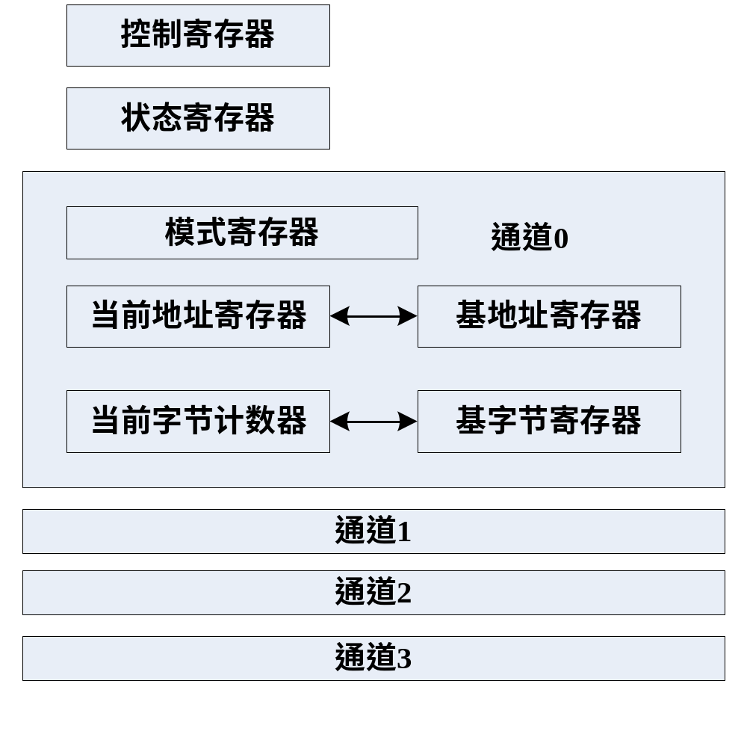
8237的编程结构（*）

Slide 80
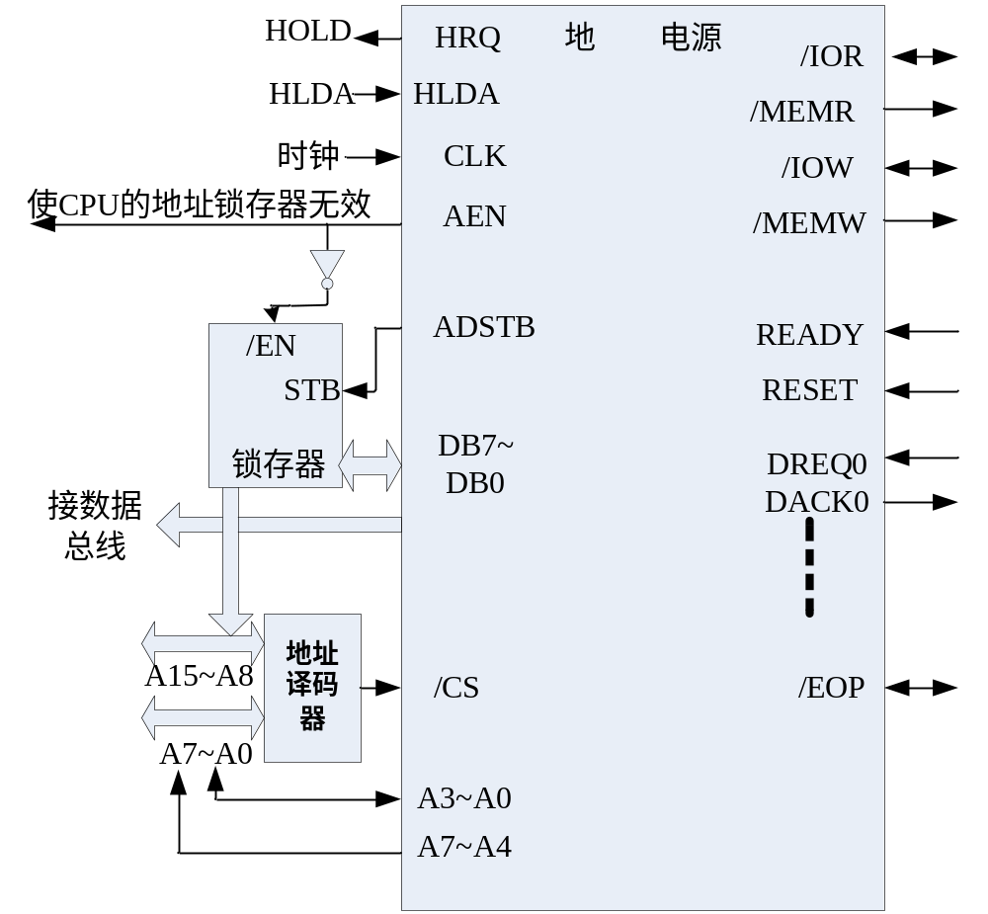
对外连接信号（*）

Slide 81
1. 请求与响应信号
DREQ0～DREQ3：DMA通道请求。当外设需要请求DMA服务时，将DREQ信号置成有效电平，并要保持到产生响应信号。
HRQ：总线请求。8237A输出有效的HRQ高电平，向CPU申请使用系统总线。
HLDA：总线响应。8237A接受来自CPU的响应信号HLDA，取得了总线的控制权。
DACK0～DACK3：DMA通道响应。8237A使请求服务的通道产生相应的DMA响应信号。

Slide 82
2. DMA传送控制信号
A0～A7：地址线。输出低8位存储器地址。
DB0～DB7：数据线。输出高8位存储器地址；存贮器与存贮器的传送期间，用于数据传送。
ADSTB：地址选通。DMA传送开始时，输出高有效，把在DB0～DB7上输出的高8位地址锁存在外部锁存器中。
AEN：地址允许。输出高有效，将锁存的高8位地址送入系统总线，与芯片此时输出的低8位地址组成16位存储器地址。

Slide 83
2. DMA传送控制信号（续）
MEMR：存储器读。有效将数据从存储器读出
MEMW：存储器写。有效将数据写入存储器
IOR：I/O读。有效将数据从外设读出
IOW：I/O写。有效将数据写入外设
READY：准备好。DMA传送的S3下降沿检测到为低时，插入等待状态Sw，直到READY为高才进入第4个时钟周期S4。
EOP：过程结束。DMA传送过程结束，输出一个低有效脉冲。外部输入低脉冲信号，则终结DMA传送。

Slide 84
3. 处理器接口信号
DB0～DB7：数据线。用于8237A与微处理器进行数据交换。
A0～A3：地址线。用以选择芯片内部寄存器。
CS：片选。低有效时，微处理器与8237A通过数据线通信，主要完成对8237A的编程。
IOR：I/O读。读取8237A内部寄存器。
IOW：I/O写。写入8237A内部寄存器。
CLK：时钟。控制芯片内部操作和数据传输。
RESET：复位。使8237A处于初始状态。

Slide 85
8237A的两种工作状态
8237A具有两种工作状态
空闲周期：
作为接口电路，受CPU控制的工作状态
有效周期：
作为DMAC控制DMA传送的工作状态
于是，引脚分成两种作用

Slide 86
8237A引脚的两种作用
与CPU连接 （空闲周期）的引脚 | 与外设连接 （有效周期）的引脚
CLK、RESET A0～A3、CS、DB0～DB7 IOR、IOW HRQ、HLDA | AEN、ADSTB、READY、EOP A0～A7、DB0～DB7 IOR、IOW、MEMR、MEMW DREQ0～DREQ3、DACK0～DACK3

Slide 87
9.1.2 8237A的工作时序·空闲周期
8237A的任一通道都没有DMA请求时
8237A由微处理器控制作为一个接口芯片
CPU可对8237A编程，或从8237A读取状态
8237A采样CS选片信号，该信号有效，CPU就要对8237A进行读/写操作
8237A还采样通道的请求输入信号DREQ，该信号有效，就进入有效周期
进入有效周期

Slide 88
9.1.2 8237A的工作时序·有效周期
8237A采样到外设有DMA请求，就脱离空闲周期进入有效周期
8237A作为系统的主控芯片，控制DMA传送操作
DMA传送借用系统总线完成，其控制信号以及工作时序类似CPU总线周期
进入DMA传送时序

Slide 89
DMA传送时序
S_{i}
S_{i}
S₀
S₀
S₁
S₂
S₃
S₄
S₂
S₃
S₄
S_{i}
S_{i}
CLK
DREQ
S₁状态——输出16位存储器地址
AEN输出高电平，表示DMA传送
S₂状态——输出DMA响应信号和控制信号
DMA读：MEMR*和IOW*有效
DMA写：IOR*和MEMW*有效
S₃和Sw状态——检测数据传送是否能够完成，决定是否插入等待状态Sw
S₄状态——完成数据传送
HRQ
HLDA
AEN
ADSTB
DB₀～DB₇
A₀～A₇
DACK
MEMR（IOR）
IOW（MEMW）

Slide 90
9.1.3 8237A的工作方式
DMA传送方式
  · 单字节传送方式 · 数据块传送方式
  · 请求传送方式 · 级连方式
DMA传送类型
  · DMA读 · DMA写 · DMA检验
存储器到存储器的传送

Slide 91
1. DMA传送－单字节方式
每次DMA传送时仅传送一个字节
传送一个字节之后，字节数寄存器减1，地址寄存器加1或减1，HRQ变为无效
8237A释放系统总线，将控制权还给CPU
若传送后使字节数从0减到FFFFH，则终结DMA传送或重新初始化
特点：
  一次传送一个字节，效率略低
  DMA传送之间CPU有机会重新获取总线控制权

Slide 92
1. DMA传送－数据块方式
由DREQ启动就连续地传送数据，直到字节数寄存器从0减到FFFFH终止计数，或由外部输入有效信号终结DMA传送
DREQ只需维持有效到DACK有效
特点：
  一次请求传送一个数据块，效率高
  整个DMA传送期间CPU长时间无法控制总线（无法响应其他DMA请求、无法处理中断等）

Slide 93
1. DMA传送－请求方式
DREQ信号有效就连续传送数据
DREQ信号无效，DMA传送被暂时中止，8237A释放总线，CPU可继续操作
DMA通道的地址和字节数的中间值仍被保持
DREQ信号再次有效，DMA传送就继续进行
如果字节数寄存器从0减到FFFFH，或者由外部送来一个有效的信号，将终止计数
特点：
  DMA操作可由外设利用DREQ信号控制传送的过程

Slide 94
1. DMA传送－级连方式
用于通过多个8237A级连以扩展通道
第二级的HRQ和HLDA信号连到第一级某个通道的DREQ和DACK上
第二级芯片的优先权等级与所连通道的优先权相对应
第一级只起优先权网络的作用，实际的操作由第二级芯片完成
还可由第二级扩展到第三级等

Slide 95
2. DMA传送类型
DMA读——把数据由存储器传送到外设
  由MEMR有效从存储器读出数据，由IOW有效把这一数据写入外设
DMA写——把外设输入的数据写入存储器
  由IOR有效从外设输入数据，由MEMW有效把这一数据写入存储器。
DMA检验——空操作
  8237A不进行任何传送
  外设可以进行DMA校验
  存储器和I/O控制线保持无效，不进行传送

Slide 96
3. 存储器到存储器的传送
固定使用通道0和通道1
通道0的地址寄存器存源区地址
通道1的地址寄存器存目的区地址，通道1的字节数寄存器存传送的字节数
传送由设置通道0的软件请求启动
每传送一字节需用8个时钟周期
  前4个时钟周期用通道0地址寄存器的地址从源区读数据送入8237A的临时寄存器
  后4个时钟周期用通道1地址寄存器的地址把临时寄存器中的数据写入目的区

Slide 97
4. DMA通道的优先权方式
固定优先权方式——优先权固定
  通道0优先权最高，通道1其次，通道2再次，通道3最低
循环优先权方式——优先权循环变化
  最近一次服务的通道在下次循环中变成最低优先权，其他通道依次轮流相应的优先权
DMA传送不存在嵌套

Slide 98
5. 自动初始化方式
每当DMA过程结束信号EOP产生时（不论是内部终止计数还是外部输入该信号）用基地址寄存器和基字节数寄存器的内容，使相应的现行寄存器恢复为初始值，包括恢复屏蔽位、允许DMA请求。这样就作好了下一次DMA传送的准备

Slide 99
6.1.4 8237A的寄存器 1. 当前地址寄存器
基地址寄存器
存放初始值
保持DMA传送的当前地址值
每次传送后该寄存器的值自动加1或减1
这个寄存器的值可由CPU写入和读出

Slide 100
2. 当前字节数寄存器
基字节数寄存器
存放初始值
保持DMA传送的剩余字节数
每次传送后，该寄存器的值减1
这个寄存器的值可由CPU写入和读出
该寄存器的值减至0，再减1（从0减到FFFFH）时，终止计数
传送N个字节，初始值为N－1

Slide 101
读写通道寄存器
CPU与8237A之间通过8位数据总线交换信息，8237A的通道寄存器均为16位
需要两次读写操作才能实现CPU与8237A之间的一个完整数据的交换
8237A内含一个高/低触发器，用来控制读写通道寄存器的高、低字节

Slide 102
高/低触发器
该触发器为0，控制读写低字节
该触发器为1，控制读写高字节
软、硬件复位后，触发器为0
每次读写通道寄存器，自动改变触发器状态。如果对16位寄存器的操作用两次连续读写进行，就不必清除这个触发器
清除高/低触发器端口地址（A₃A₂A₁A₀＝1100）将使高/低触发器清零

Slide 103
3个端口地址
清除高/低触发器端口地址
  A₃A₂A₁A₀＝1100，使高/低触发器清零
主清除命令的端口地址
  A₃A₂A₁A₀＝1101，使高/低触发器清零
  还使命令、状态、请求、临时寄存器清零
  使屏蔽寄存器置为全1（禁止DMA请求）
  主清除命令与硬件的RESET信号具有相同的功能
清屏蔽寄存器端口地址
  A₃A₂A₁A₀＝1110，使4个屏蔽位都清零（允许DMA请求）

Slide 104
5. 方式寄存器
存放相应通道的方式控制字
选择某个DMA通道的工作方式
其中用最低2位选择哪个DMA通道
请看方式字的格式

Slide 105

方式字格式
D7 D6 | D5 | D4 | D3 D2 | D1 D0
00 请求模式
01 单字节模式
10 数据块模式
11 级联模式
00 DMA校验
01 DMA写
10 DMA读
11 非法
×× 若D7D6＝11
0 地址增量（加1）
1 地址减量（减1）
0 禁止自动初始化
1 允许自动初始化
00 通道0
01 通道1
10 通道2
11 通道3

Slide 106
6. 命令寄存器
存放8237A的命令字
设置8237A芯片的操作方式
影响每个DMA通道
复位时使命令寄存器清零
设置D2＝0才使8237A可以作为DMA控制器
请看命令字的格式

Slide 107
命令字格式
D7 | D6 | D5 | D4 | D3 | D2 | D1 | D0
0 滞后写
1 扩展写
× 若D3＝1
0 DREQ高有效
1 DREQ低有效
0 固定优先权
1 循环优先权
0 DACK低有效
1 DACK高有效
0 允许DMAC工作
1 禁止DMAC工作
0 禁止存储器之间传送
1 允许存储器之间传送
0 正常时序
1 压缩时序
× 若D0＝1
0 允许通道0地址改变
1 禁止通道0地址改变
× 若D0＝0

Slide 108
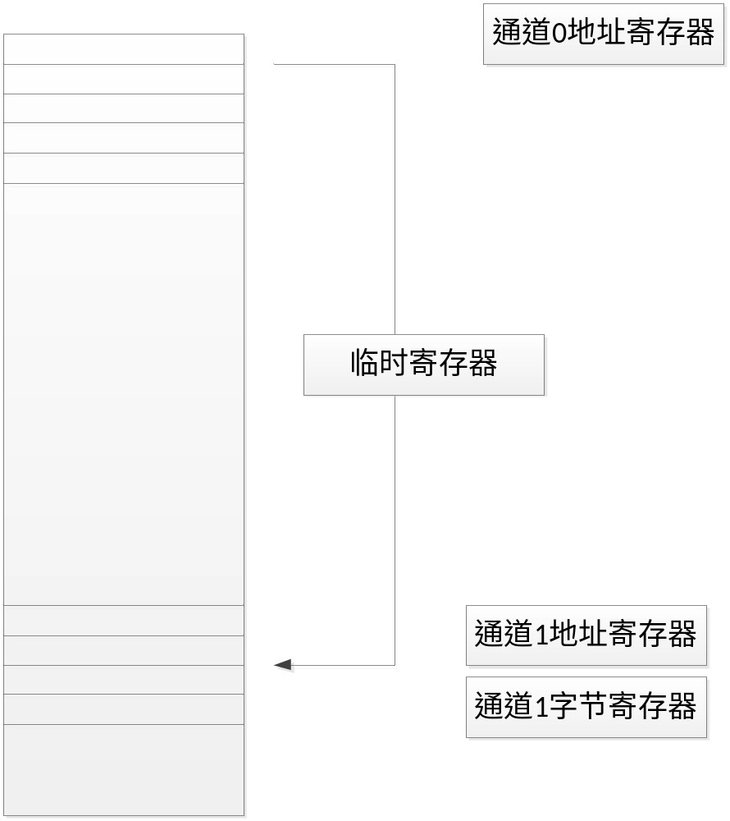

Slide 109
7. 请求寄存器
存放软件DMA请求状态
除硬件DMA请求外，当工作在数据块传送方式时也可以通过软件发出DMA请求
若是存贮器到存贮器传送，则必须由软件请求启动通道0
请看请求字的格式

Slide 110
请求字格式
D7 D6 D5 D4 D3 | D2 | D1 D0
任意
0 复位
1 置位
00 通道0
01 通道1
10 通道2
11 通道3

Slide 111
8. 屏蔽寄存器
控制外设硬件DMA请求是否被响应（为0允许），各个通道互相独立。3种方法：
  单通道屏蔽字只对一个DMA通道屏蔽位进行设置
  主屏蔽字对4个DMA通道屏蔽位同时进行设置
  清屏蔽寄存器命令使4个屏蔽位都清零（允许）
复位使4个通道全置于屏蔽状态
当一个通道的DMA过程结束，如果不是工作在自动初始化方式，则这一通道的屏蔽位置位，必须再次编程为允许，才能进行下次DMA传送
请看屏蔽字的格式

Slide 112
单通道屏蔽字格式
D7 D6 D5 D4 D3 | D2 | D1 D0
任意
0 清屏蔽位
1 置屏蔽位
00 通道0
01 通道1
10 通道2
11 通道3

Slide 113
主屏蔽字格式
D7 D6 D5 D4 | D3 | D2 | D1 | D0
任意
Di＝0 清通道I屏蔽位Di＝1 置通道I屏蔽位

Slide 114
9. 状态寄存器
可由CPU读取
低4位反映读命令这个瞬间每个通道是否传送结束（为1，表示该通道传送结束）
高4位反映每个通道的DMA请求情况（为1，表示该通道有请求）
状态位在复位或被读出后，均被清零

Slide 115
10. 临时寄存器
在存储器到存储器的传送方式下，临时寄存器保存从源存储单元读出的数据，该数据又被写入到目的存储单元
传送完成，临时寄存器只会保留最后一个字节，可由CPU读出
复位使临时寄存器内容为零

Slide 116
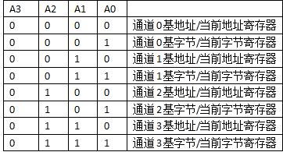
端口地址的对应关系

Slide 117
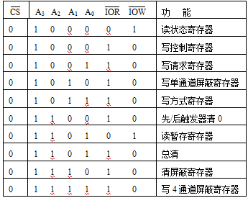


Slide 118
9.1.5 8237A的编程
8327A芯片的初始化编程：根据要求写入各个寄存器
  可先输出主清除命令，进行软件复位
  然后写入各种操作命令字

Slide 119
9.1.5 8237A的编程（续1）
DMA通道的DMA传送编程：
  将存储器起始地址写入地址寄存器（如果采用地址减量工作，则是结尾地址）
  将本次DMA传送的数据个数写入字节数寄存器（个数要减1）
  确定通道的工作方式，写入方式寄存器
  写入屏蔽寄存器复位通道屏蔽位，允许DMA请求
  写命令字
请看实例

Slide 120
用0通道从磁盘输入32KB的数据块，传送至内存8000H开始的区域（增量传送），采用块传送方式，传送完不自动预置，固定优先级，外设的DREQ和DACK均为高电平有效。8237的口址为00~0FH
MOV AL,00H
OUT 00H,AL
MOV AL,80H
OUT 00H,AL

Slide 121
MOV AL,0FFH
OUT 01H,AL
MOV AL,7FH
OUT 01H,AL
MOV AL,84H
OUT 0BH,AL
MOV AL,00H
OUT 0AH,AL
MOV AL,80H
OUT 08H,AL

Slide 122
9.1.5 8237A的编程（续2）
两种方法反映DMA过程结束（即终止计数）：
  状态寄存器的低4位
  信号（需配合DACK响应信号确定通道）
应用程序处理DMA传送过程结束：
  采用软件查询状态字
  采用硬件中断在中断服务程序处理

Slide 123

9.2 8237A的应用
8237A在PC系列机的使用情况
DMA写传送
DMA设定子程序

Slide 124
9.2.1 8237A在IBM PC系列机上的应用
IBM PC/XT机使用一片8237A
  通道0：动态存贮器DRAM刷新
  通道1：用户使用或SDLC卡
  通道2：内存与软盘的高速数据交换
  通道3：内存与硬盘的高速数据交换
IBM PC/AT机采用两片8237A
  DMAC1包含通道0～3，支持8位数据传送
  DMAC2组成通道4～7，通道5～7支持16位数据传送，通道4用于级连

Slide 125
1. 8237A的初始化
8237A初始化写入命令字为0，确定了：
  DREQ高电平有效、DACK低电平有效，固定优先权（依次为通道0、1……7）
  不进行存储器到存储器的数据传输
  PC机用DMA控制电路进行刷新，所以DMA传送不能长时间占用总线（不应超过15μs），一般只能使用单字节传送方式
在PC系列机上，用户如果使用DMA通道，要注意遵从上述系统要求。除了要禁止8237A工作，用户通常不必操作命令寄存器

Slide 126
设：仅使用通道0进行数据传输，通道1-3校验传输（即虚拟传输，不修改地址，也不真正传输数据，地址寄存器的值不变。）
MOV AL,04
MOV DX,08H;控制寄存器
OUT DX,AL;关闭8237，使它不工作
MOV AL,00
MOV DX,0DH;总清命令端口
OUT DX,AL；发总清命令

Slide 127
MOV DX,00H；通道0的地址寄存器
MOV CX,0004
WRITE:MOV AL,0FFH
OUT DX,AL；写入地址低位，先后触发
器在总清时已清除
OUT DX,AL；写入地址高位，16位地址为FFFFH
INC DX
INC DX；指向下一个通道的地址寄存器
LOOP WRITE;4个通道地址寄存器均为FFFFH
MOV DX,0BH；模式寄存器

Slide 128
MOV AL,58H
OUT DX,AL;通道0模式选择，单字节读传输，
地址加1变化，自动预置
MOV AL,41H
OUT DX,AL;通道1设置模式，单字节校验传
输，地址加1变化，无自动预置
MOV AL,42H
OUT DX,AL；通道2设置模式，同通道1
MOV AL,43H
OUT DX,AL；通道3设置模式，同通道1
MOV DX,08H

Slide 129
MOV AL,0
OUT DX,AL;控制命令，DACK低电平有效，DREQ
高电平有效，固定优先级，启动工作
MOV DX,0AH；屏蔽寄存器
OUT DX,AL；通道0去除屏蔽
MOV AL,01
OUT DX,AL；通道1去除屏蔽
MOV AL,02
OUT DX,AL；通道2去除屏蔽
MOV AL,03
OUT DX,AL；通道3去除屏蔽

Slide 130
2. 高位地址的形成
DMA传送时的高位地址由“页面寄存器”提供
页面寄存器由CPU的输出指令实现写入
DMAC1的通道0～通道3：8237A提供系统A0～A15低16位地址，页面寄存器输出系统A16～A23高8位地址
DMAC2的通道5～通道7：8237A提供系统A1～A16的16位地址，而系统A0被强迫为逻辑0，页面寄存器仅输出高7位地址A17～A23
页面寄存器不会自动增减量
高位地址在DMA传送过程中不改变

Slide 131
6.2.2 DMA写传送
+5V
S
74LS74
D
CLK
外设DMA请求
Q
DRQ₁
RESET
R
CLK
74LS374
DACK1
OE
IOR
外设数据
D₀～D₇

Slide 132
通道1工作方式
mov al,45h ;通道1方式字：
;单字节写传送，地址增量，非自动初始化
out 0bh,al
nop ;延时
nop
out 0ch,al ;清高/低触发器命令
DMA写传送

Slide 133
通道1起始地址
mov al,0
out 02h,al ;写入低8位地址到地址寄存器
mov al,50h
out 02h,al ;写入中8位地址到地址寄存器
mov al,04h
out 83h,al ;写入高8位地址到页面寄存器
DMA写传送

Slide 134
通道1传送字节数
mov ax,2048-1 ;AX←传送字节数减1
out 03h,al ;送字节数低8位到字节数寄存器
mov al,ah
out 03h,al ;送字节数高8位到字节数寄存器
mov al,01
out 0ah,al
;单通道屏蔽字：允许通道1的DMA请求
…… ;其他工作
DMA写传送

Slide 135
通道1传送结束判断
dmalp: in al,08h ;读状态寄存器
and al,02h ;判断通道1是否传送结束
jz dmalp ;没有结束，则循环等待
…… ;传送结束，处理转换数据
DMA传送过程结束的判断：
软件查询方式
DMA写传送

Slide 136

第6章教学要求
1. 了解8237A引脚特点和工作时序
2. 掌握8237A的各种工作方式
3. 理解8237A内部寄存器的作用和编程
4. 了解8237A在IBM PC系列机上的应用情况

Slide 137

跨越物理段示例
40000H
40F00H
64KB 物理段
64KB
50000H
50F00H
64KB 物理段
60000H
此处跨越物理段

